Slide 1
#03. 아담스미스와 칼마르크스

Slide 2
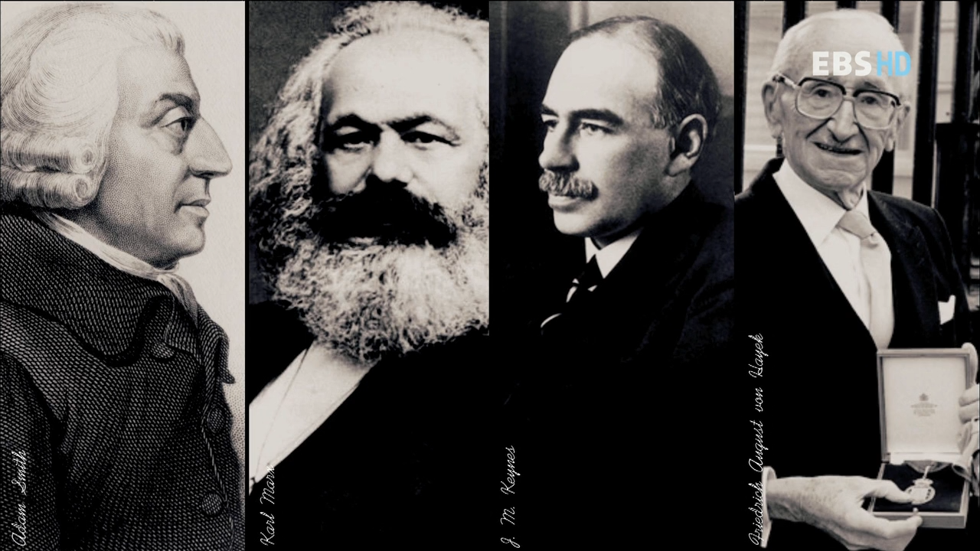
자본주의는 지난 250여년 동안 계속 위기의 파도를 넘어옴
위기의 순간에 나타나 세상을 구한 위대한 경제학자 이야기
아담 스미스, 칼 마르크스, 케인즈, 하이에크

Slide 3
아담 스미스 : 영국(스코트랜드)의 경제학자, 철학자
사람들의 본성과 행동을 연구 → 1759년 도덕감정론 출간

Slide 4
18세기 유럽 대륙 여행 중 지식인과 교류하며 견문록 작성 → 국부론의 시작

Slide 5
18세기 유럽은 산업혁명으로 봉건주의에서 자본주의 시대로의 대 전환기를 맞이함

Slide 6
아담 스미스는 중상주의에 반대 입장 → 중농주의자 케네의 영향을 받음

Slide 7
케네의 중농주의 → 토지만의 부의 원천 : 유통보다 생산이 중요

Slide 8
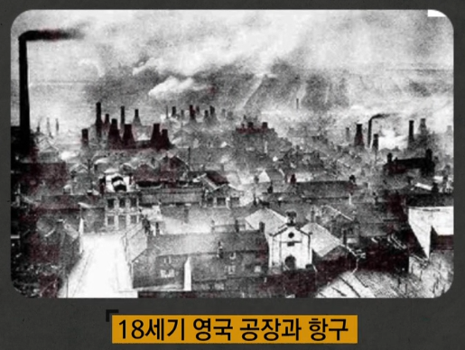
다양한 학자와의 교류
국부론 : 나라가 부강해지는 법에 대한 책
시장경제의 중요성을 강조
보이지 않는 손(자유시장 체계), 노동과 분업(국부론은 분업에 대한 언급으로 시작)의 중요성 강조

Slide 9
국부론의 원제 : 국부의 본질과 요인에 관한 연구

Slide 10
노동의 중요성 강조 : 모든 가치는 노동에 의해 생긴다!

Slide 11
시장경제의 중요성 강조 : 자유로운 시장만이 개인과 국가를 부자로 만든다!

Slide 12
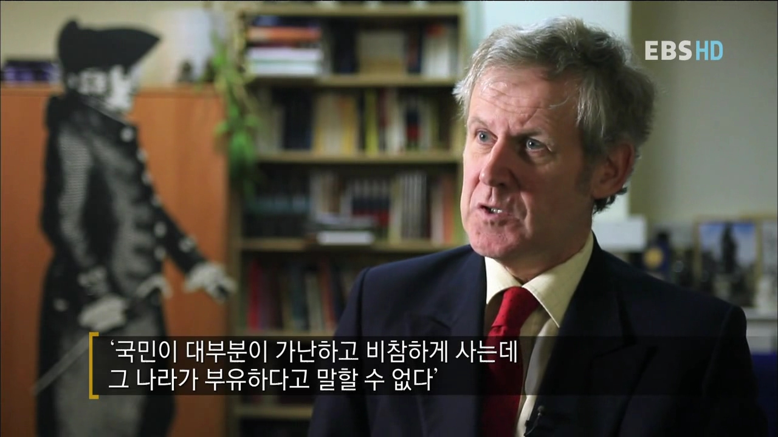
모든 국가가 함께 잘 사는 세상을 추구
국부론 : 경제학의 교과서
도덕감정론 : “인간은 도덕적인 존재이고 경제도 그 도덕체계의 일부“
아담 스미스는 부자가 아닌 가난한 자의 편 : 인간의 마음속 존중과 배려 → 이기적 행동을 공공의 이익으로 전환

Slide 13
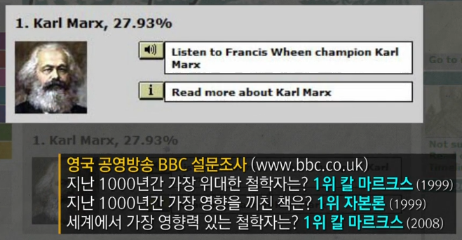
칼 마르크스 : 아담 스미스와 같이 인간에 대한 깊은 애정을 가진 위대한 철학자
지난 1,000년간 가장 위대한 철학자로 평가
“자본주의는 정말 이상적인 체계인가?”라는 질문에 대해 고민 → 자본론 저술

Slide 14
헤겔의 변증법에 영향을 받음

Slide 15
포이에르바하의 유물론에 영향을 받음

Slide 16
변증법 + 유물론 : 칼 마르크스의 유물론적 변증법

Slide 17
1843년 독일 쾰른 : 라인신문 편집장
1844년 프랑스 파리 : 공산주의, 엥겔스와의 만남
1845년 벨기에 브뤼셀 : 1848년 엥겔스와 함께 공산당 선언 출판 → 혁명 실패
1849년 영국 런던 : 망명 → 저술 활동 시작

Slide 18
가난한 노동자들에 대한 연민
엥겔스의 경제적 도움으로 자본론 집필
아담 스미스의 국부론 : 자본론에서 가장 많이 인용한 책
자본론 1권 자본의 생산과정(자본이 이윤을 창출하는 원리) : 변증법적 유물론을 경제연구에 적용 → 자본주의의 문제점 분석

Slide 19
상품
상품은 인간이 생산하고 사용하는 모든 물건으로 두종류의 가치를 가짐
상품의 사용가치 : 쓸모가 있는지를 따짐
상품의 교환가치 : 교환할 수 있는지를 따짐

Slide 20
상품은 인간의 노동을 통해 생산

Slide 21
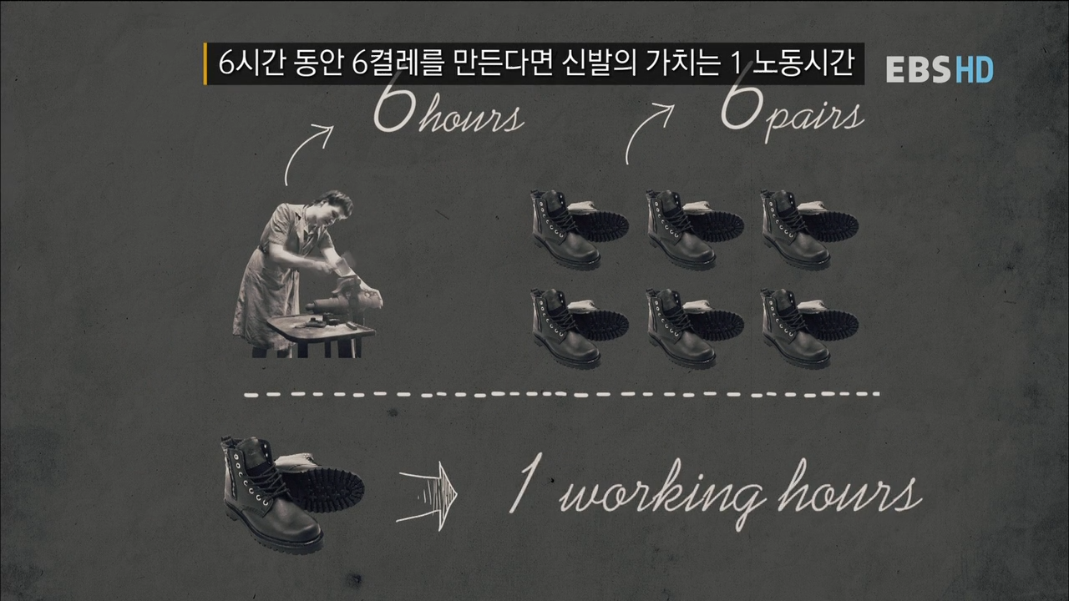
상품의 가치는 상품을 생산하기 위해 투입된 노동시간으로 결정
화폐는 상품의 가치를 표시하는 수단

Slide 22
빵을 만드는데 필요한 자원 : 밀가루, 기계, 노동력 각 1 노동시간

Slide 23
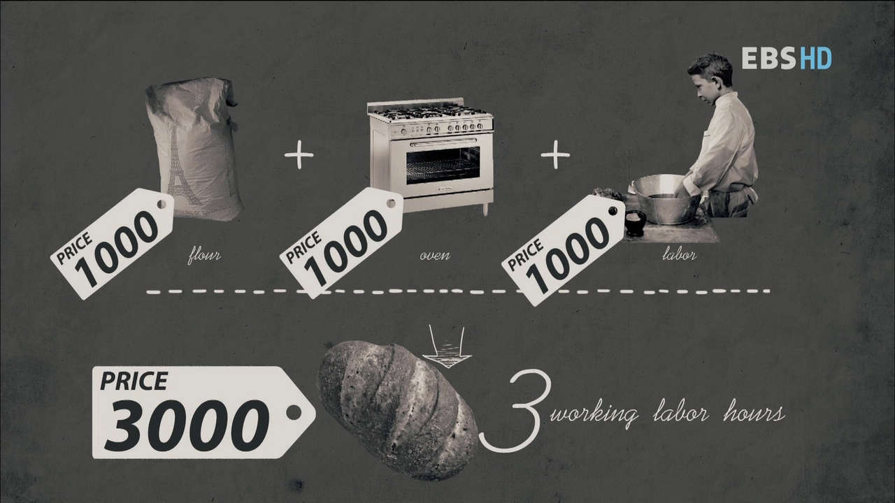
1 노동시간 = 1,000원
빵을 만드는데 필요한 자원의 가격 : 밀가루, 기계, 노동력 각 1,000원 → 빵의 가격 = 3,000원

Slide 24
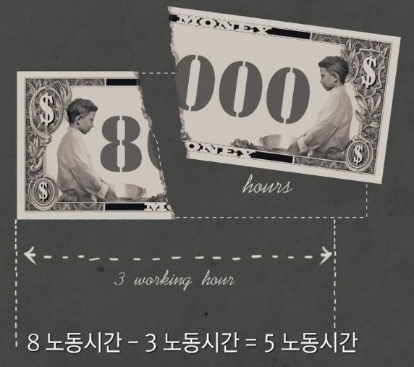
To 자본가
잉여가치
마르크스의 의문 : 열심히 일하는 노동자는 항상 가난할까? 놀고 먹는 자본가는 점점 더 부자가 될까?
노동자는 8시간 일하지만 8,000원이 아닌 3,000원만 받음 → 잉여가치 5,000원 발생 → 자본가에게 귀속 → 자본 축적

Slide 25
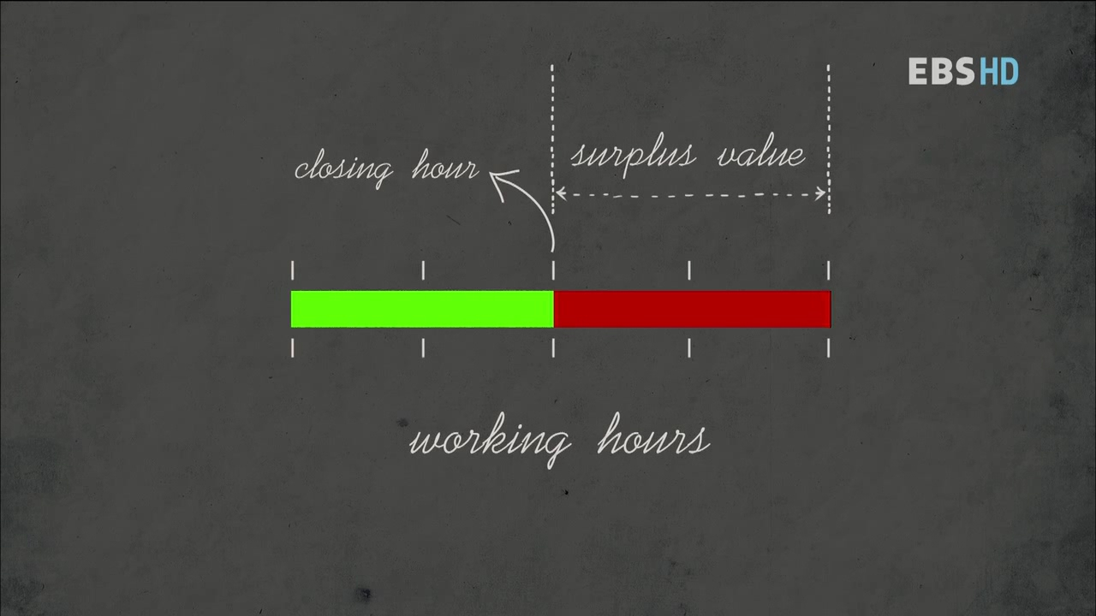
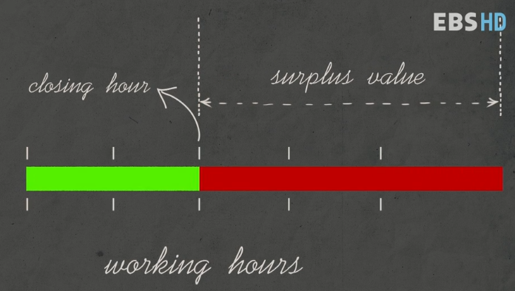
노동시간 증가
더 많은 잉여가치의 생성을 위해 자본가는 노동자에게 동일 임금으로 더 긴 시간을 노동할 것을 강요 ← 일자리 부족으로 노동자는 응할 수 밖에 없었던 당시 상황

Slide 26
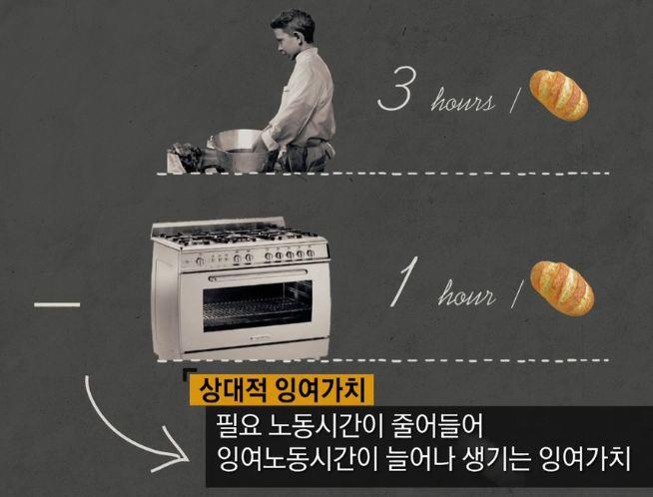
노동시간 감소(3 → 1시간) → 잉여가치 증가 (2시간)
더 많은 잉여가치의 생성을 위해 자본가는 노동력이 필요한 부분을 축적된 자본을 이용하여 기계로 대체 → 추가로 발생하는 잉여가치는 또 다시 자본가에게 귀속

Slide 27
수요 감소로 인한
경제 공황의 발생 → 혁명으로 이어질 것
마르크스는 자본주의를 역사의 한과정으로 봄 → 종착역이 아님
마르크스는 자본주의 붕괴 후 공산주의 사회의 등장을 예견

Slide 28
1883년 마르크스 사망
마르크스 사후, 엥겔스는 마르크스의 유고를 모아서 자본론 2권을 출간
자본론 2권 : 자본의 유통과정

Slide 29
마르크스 사후, 엥겔스는 마르크스의 유고를 모아서 자본론 3권을 출간
자본론 3권 : 자본주의적 생산의 총 과정

Slide 30
마르크스는 혁명가, 철학자, 경제학자이자 사상가
철학으로 세상을 변화시키려 함
자본주의가 공산주의의 경쟁에서 승리한 후 자본론도 금서에서 해제

Slide 31
자본주의는 끊임없는 변신으로 살아남음 → 수정자본주의
마르크스가 남긴 자본주의에 대한 경고가 이를 가능하게 한 것은 아닐까?
아담 스미스가 주장한 이기적인 인간의 본성에도 불구하고 우리 마음속 공명정대한 관찰자가 세상을 구할 수 있을까?

